Slide 1
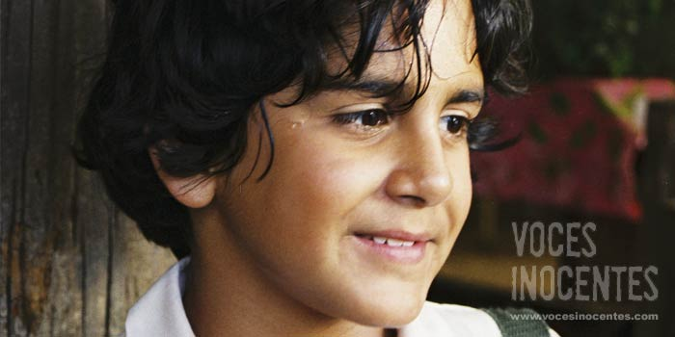

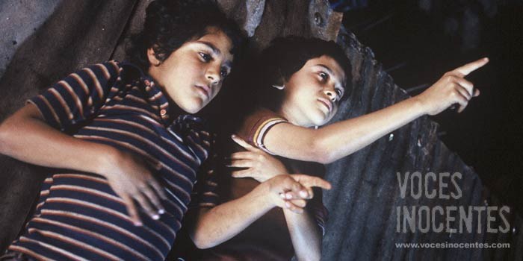
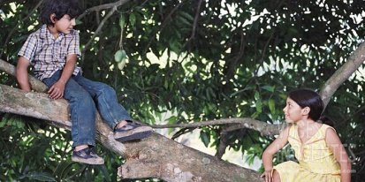
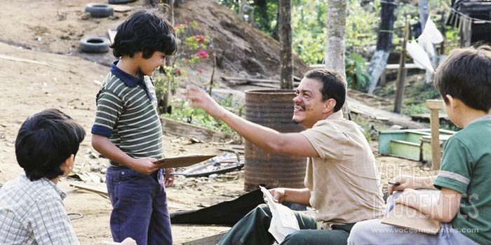
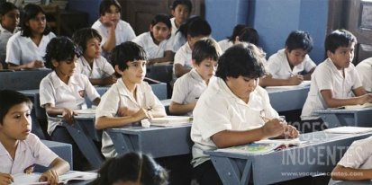
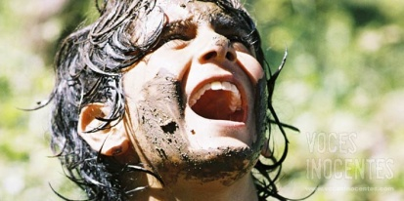
¿Qué tipo de película es?
romántica | cómica | histórica | de drama
de ciencia-ficción | de acción | de dibujos animados | de terror
¿Cómo te parecen el protagonista principal?
inteligente | optimista | triste | serio
tonto | mentiroso | sincero | divertido
¿Cuándo tiene lugar?
hoy en día | hace 50 años | en el futuro | hace 30 años
¿Dónde tiene lugar?
en los EEUU | en América del Sur | en América Central | en España
¿Cuáles son los temas principales?
la niñez | la ambición | el crimen | la familia
la amistad | el dinero | la guerra | el amor

